Slide 1

RESTful – API Text Cleansing Program
Harya Kumuda

Slide 2
ROADMAP
Pembuatan database untuk menyimpan data
Pembuatan RESTful API
Menjalankan API
1
3
5
2
4
6
Pembuatan program untuk cleansing data
Pembuatan Dokumentasi API
API dapat diakses melalui browser

Slide 3




TOOLS
RegEx
Python3
Base Programming Language
RegEx
Text Cleansing Tool
SQLite3
Database Management System
Pandas
Data Manipulation and Analysis
Flask
RESTful API Framework
Swagger
API Documentation

Slide 4
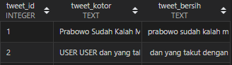
DATABASE
Database merupakan tempat menyimpan data
Database kali ini dibuat menggunakan SQLite3
Database dibuat dengan hanya 1 tabel berisi 3 kolom.
02
01
Tweet_kotor : text yang dimasukkan
03
Tweet_id : nomer id untuk masing masing text yang diinput
Tweet_bersih : text yang telah dicleansing

Slide 5

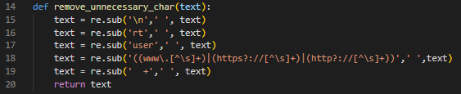

DATA CLEANSING
01. Mengubah seluruh karakter menjadi lowercase
Data Cleansing pada program ini, akan dilakukan 4 tahapan Cleansing Text menggunakan library RegEx
02. Menghapus karakter yang tidak perlu
Tahap ini berfungsi agar kedepannya data dapat digunakan sebagai bahan pembuatan machine learning
03. Menghapus karakter selain alphanumeric
04. Menormalisasi kata kata slang

Slide 6
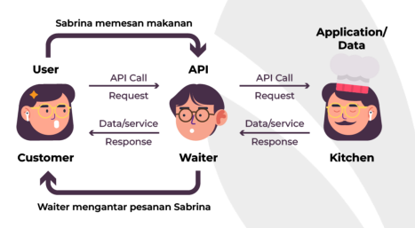
API
Ibarat sebuah restoran,
User sebagai Customer akan memesan makanan melalui pelayan.
API sebagai Pelayan akan memberitahu dapur keinginan customer
Lalu Server sebagai Dapur Restoran akan menyajikan apa yang diminta oleh Customer
Secara ringkas API merupakan perantara user dengan server, sehingga user dapat berkomunikasi dengan server dan tidak perlu tahu proses apa saja yang terjadi dibalik permintaannya

Slide 7
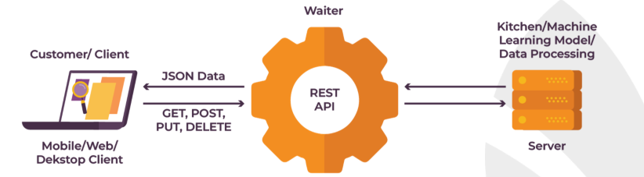
RESTful API
RESTful API adalah API yang memanfaatkan HTTP sebagai alat komunikasinya, sehingga mudah diakses melalui browser seperti Google Chrome, Mozilla Firefox, Microsoft Edge dll.
API yang akan dijalankan menggunakan server localhost / 127.0.0.1 pada port 5000,
Lalu url dan metode HTTP akan ditentukan sesuai dengan kebutuhan

Slide 8
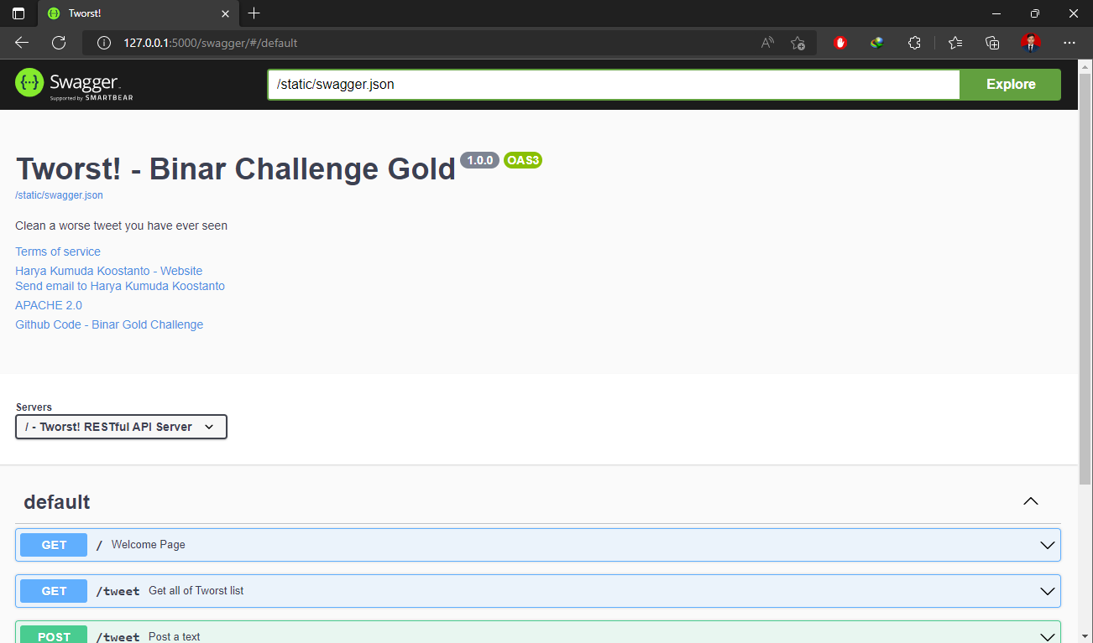
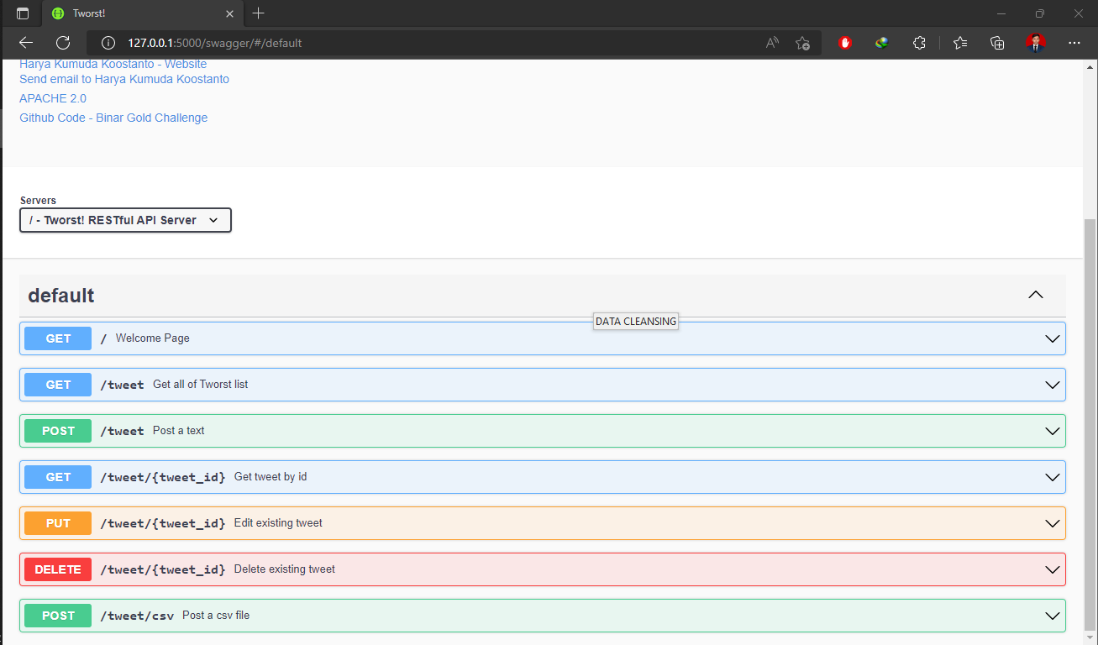
API DOCUMENTATION
Swagger digunakan untuk melakukan dokumentasi API.
Dokumentasi API berfungsi agar user tahu, apa saja opsi yang tersedia pada API yang telah kita buat

Slide 9
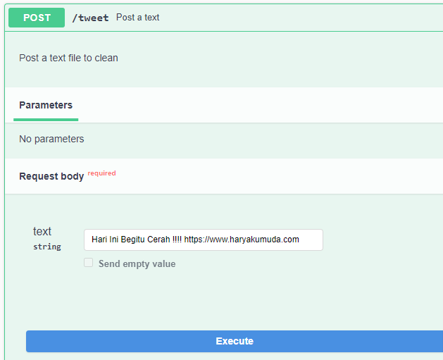
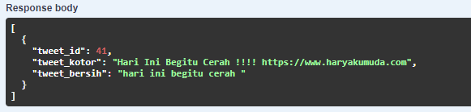
INPUT DATA
Saat mengirimkan data / tweet baru menggunakan metode POST, maka secara otomatis tweet tersebut masuk kedalam database dilengkapi dengan tweet ID dan hasil cleansing dari tweet tersebut.

Slide 10


START SERVER
Setelah server dijalankan menggunakan Command Prompt.
API dapat diakses dengan browser yang dimiliki.
YouTube
GitHub
Video demonstrasi dapat ditonton di Youtube:
https://youtu.be/izxy_tXFqbs?t=389
akses full code
GitHub:
https://github.com/haryakumuda/RESTful-API-TWORST

Slide 11
Thanks!
Let’s connect!
You can find me on:
linkedin.com/in/haryakumuda

